Slide 1

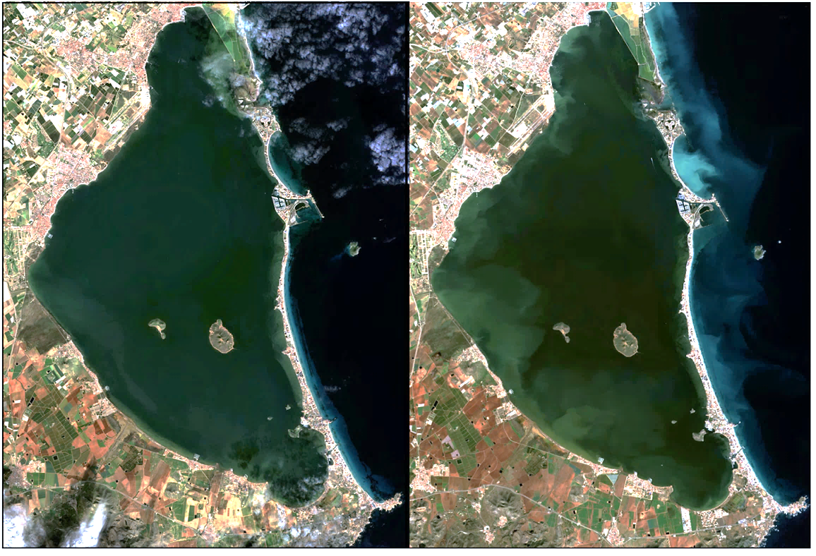
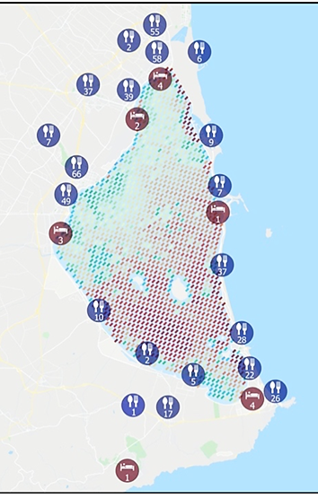
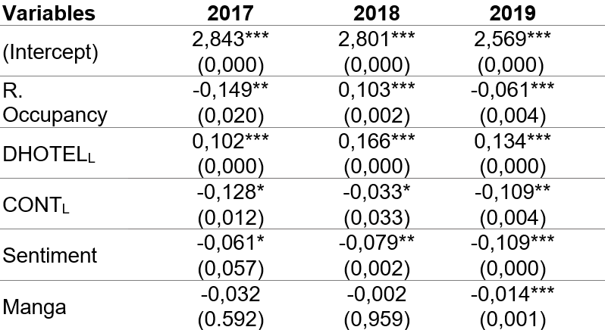
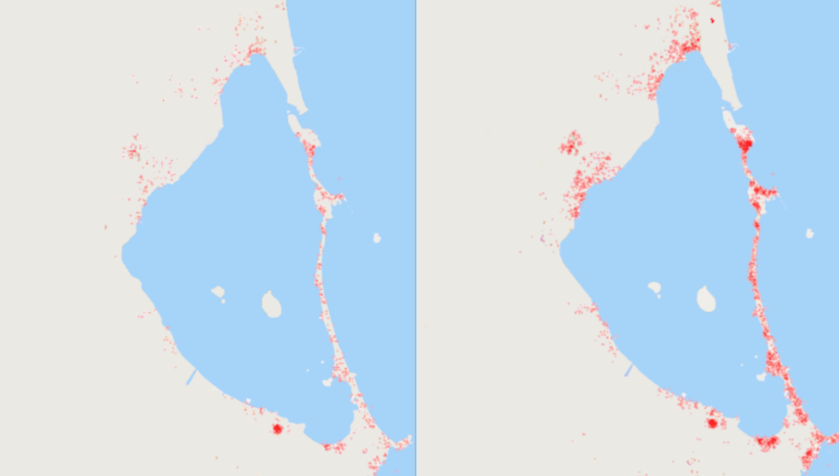
El Ecocidio del Mar Menor sobre los precios de Airbnb
Ricardo Teruel Gutiérrez Ricardo.teruel@edu.upct.es
María Luz Maté Sánchez-Val mluz.mate@upct.es
Maria del Mar Fernández Ferrero mariadelmar.fernandez@edu.upct.es
OBJETIVOS
METODOLOGÍA
El objetivo principal del presente estudio es investigar el impacto económico producido por los altos niveles de contaminación del Mar Menor sobre los precios de Airbnb en los meses estivales desde 2017 hasta 2019.
Además, se estudian otras variables espaciales:
Análisis de sentimiento sobre la situación medioambiental en Twitter.
Distancia a hoteles más cercanos a cada oferta.
Ofertas que pertenecen a la zona de La Manga (Mar Mediterráneo).
Para la consecución de los objetivos, se han usado técnicas aplicadas de Big data para:
La extracción y procesado de los datos del satélite Senitel para cuantificar el nivel de contaminación en cada punto del Mar Menor.
Recopilación de datos de Airbnb (AirDNA).
Webscaping de hoteles y restaurantes en Tripadvisor y comentarios en Twitter.
Obtenidos los datos, se realiza una regresión MCO para analizar la significatividad de las variables y un estudio sobre la dependencia espacial del modelo.
GRÁFICOS Y TABLAS
RESULTADOS
2016
2019
Los altos niveles de contaminación afectan negativamente a los precios de Airbnb en la zona del Mar Menor.
También tienen un efecto negativo los comentarios realizados en Twitter cerca de los alojamientos.
Contaminación Mar Menor
2016
2019
Airbnb en el Mar Menor
Variables Geográficas
CONCLUSIONES
REFERENCIAS
Las condiciones medioambientales, en concreto, el estado del agua en la laguna afecta a la percepción por parte de los turistas de la situación actual y, por consiguiente, al precio de los alojamientos de Airbnb.
Mandić, A., & Petrić, L. (2020). Environment and Sustainability.
Wang, D., & Nicolau, J. L. (2017). International Journal of Hospitality.

